Slide 1
Ochrana veřejného zdraví
Předcházení vzniku a šíření infekčního onemocnění
Přijetí pacienta/klienta s MRSA
Bariérová ošetřovací technika
Mgr. Martina Králová
vedoucí protiepidemického oddělení pro okres Nymburk
KHS Stč. kraje se sídlem v Praze

Slide 2
Ochrana veřejného zdraví
zák. č. 258/2000 Sb., o ochraně veřejného zdraví, ve znění pozdějších předpisů
„Souhrn činností a opatření k vytváření a ochraně zdravých životních a pracovních podmínek …“

Slide 3

PŘEDCHÁZENÍ VZNIKU A ŠÍŘENÍ INFEKČNÍCH ONEMOCNĚNÍ
Dodržování provozního řádu
Očkování
DDD

Slide 4

Provozní řád
zák. č. 258/2000 Sb., o ochraně veřejného zdraví, ve znění pozdějších předpisů
§ 15 poskytovatel zdr. služeb nebo poskytovatel soc. služeb (týd. stacionáře, DZP, DZR) jsou povinni činit hygienická a protiepidemická opatření k předcházení vzniku a šíření infekce spojené se zdravotní péčí
§ 100 činnosti, k nimiž je potřeba vypracovat PŘ a předložit ho ke schválení OOVZ, lze zahájit až poté, kdy byl provozní řád uvedený OOVZ schválen. Osoby, které mají povinnost vypracovat PŘ, jsou povinny seznámit s ním své zaměstnance a další osoby, které pracují na jejich pracovištích provést jeho změnu v případě významných změn provozu, a zajistit a kontrolovat jeho dodržování

Slide 5

vyhl. č. 306/2012 Sb., o podmínkách předcházení vzniku a šíření infekčních onemocnění a o hygienických požadavcích na provoz zdravotnických zařízení a ústavů sociální péče

Slide 6
Příloha č. 1 – seznam inf. onem., které se hlásí OOVZ až při hromadném výskytu (např. akutní respirační onemocnění vč. chřipky a chřipce podobných)
Příloha č. 2 – seznam inf. onem., při nichž se nařizuje izolace na lůžkových odděleních nemocnic nebo léčebných ústavů, a nemocí, jejichž léčení je povinné
Příloha č. 3 – hygienické požadavky na příjem a ošetřování pacientů do zdrav. zařízení
Příloha č. 4 – sterilizace, VSD, dezinfekce, …
Příloha č. 5 – zacházení s prádlem a praní prádla ze zdravotnických zařízeních

Slide 7


vyhl. č. 537/2006 Sb., o očkování proti infekčním nemocem, v platném znění
Zaměstnanci:
zaměstnanci činní při vyšetřování a ošetřování fyzických osob, o něž mají pečovat, a zaměstnanci manipulující se specifickým odpadem jsou povinni podrobit se očkování proti virové hepatitidě typu B

Slide 8
Klienti:
všichni klienti DZP a DZR jsou povinni se podrobit očkování proti virové hepatitidě typu B
všichni klienti domova pro seniory jsou povinni podrobit se očkování proti nákazám vyvolaným Streptokokem pneumonie, dále osoby umístěné v domově se zvláštním režimem, pokud tyto fyzické osoby trpí chronickým nespecifickým onemocněním dýchacích cest, chronickým onemocněním srdce, cév nebo ledvin nebo diabetem léčeným insulinem
V rámci prevence infekčního onemocnění je doporučováno očkování proti chřipce.

Slide 9

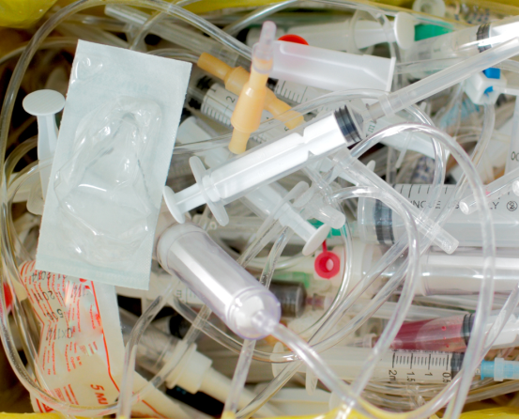
zák. č. 185/2001 Sb., o odpadech, ve znění pozdějších předpisů

Slide 10
MRSA
Methicilin-Rezistentní Staphylococcus Aureus
(Methicilin → antibiotikum penicilinové řady, vůči kterému je tento kmen zlatého stafylokoka odolný)
obtížná léčba
snadné šíření v nemocničním prostředí
represivní a preventivní opatření

Slide 11
MRSA - příznaky
hnisavé abscesy
hnisavé kožní projevy
infekce chirurgických ran
zpomalení hojení dekubitů a jiných chronických ran
infekce měkkých tkání
zápal plic - pneumonie
život ohrožující infekce krve - septický stav
možné bezpříznakové nosičství – osídlení kůže, sliznic

Slide 12
MRSA – zdroj infekce a cesta přenosu
Zdroj infekce
infikovaný nemocný
nosič MRSA
Cesta přenosu
nejčastěji ruce personálu z pacienta na pacienta
prostřednictvím vyšetřovacích či jiných pomůcek (fonendoskop, manžeta tonometru)
vzduchem v silně kontaminovaném prostředí
Možná kontaminace rány vlastním kmenem MRSA

Slide 13
MRSA - léčba
onemocnění způsobené MRSA se léčí ATB dle citlivosti
kolonizace rány se ATB neléčí, pouze se lokálně aplikují dezinfekční prostředky Prontosan, Prontoderm)
kolonizace dýchacích cest nebývá důvodem k podání ATB
obecně platí, že u pacienta kolonizovaného MRSA by měla platit co největší zdrženlivost v podávání antibiotik – pokud možno po stanovení citlivosti!!!

Slide 14
Přijetí klienta s MRSA
Vyhláška č. 306/2012 Sb., o podmínkách předcházení vzniku a šíření infekčních onemocnění a o hygienických požadavcích na provoz zdravotnických zařízení a ústavů sociální péče
§ 7 odst. 3 příloha 3 písm. i
„Při zjištění infekce nebo kolonizace multirezistentními mikroorganismy se toto zjištění vyznačí ve zdravotnické dokumentaci pacienta a do propouštěcí zprávy. Kolonizace pacienta multirezistentními mikroorganismy není důvodem k odmítnutí hospitalizace pacienta nebo přijetí do ústavu sociální péče.“

Slide 15
Bariérová ošetřovací technika
=
bariérové ošetřovatelské postupy
=
bariérový režim
=
soubor postupů, které cíleně snižují riziko vzniku a nákaz spojených se zdravotní péčí

Slide 16
Základní pravidla
mytí a dezinfekce rukou personálu před a po kontaktu s pacientem
používání předepsaných ochranných pomůcek (ochranný oděv, ústenky, rukavice)
osobní hygiena personálu a důslednost při dodržování režimových opatření
(převlékání pracovního oděvu, dezinfekce rukou, zákaz nošení hodinek, šperků a prstenů, dlouhých nehtů, konzumace stravy a nápojů a nošení osobních věcí do čistých provozů)

Slide 17
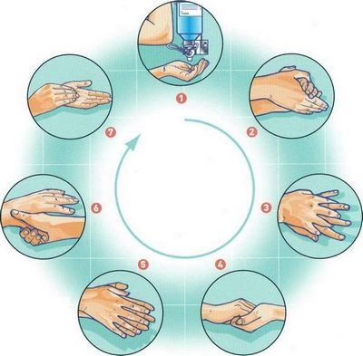
Základní pravidla
dodržování zásad při manipulaci s prádlem (čistým i použitým)
dekontaminace použitých pomůcek, nástrojů, míst potřísněných biologickým materiálem
hygienická manipulace se stravou (transport, podávání, provoz čajových kuchyněk)

Slide 18

Základní pravidla
zabránění vzniku infekčních aerosolů a infekčního prachu vhodnými ošetřovacími a úklidovými postupy
používání individuálních pomůcek pouze pro konkrétního klienta
důsledná sterilizace nástrojů, pomůcek a zdravotnického materiálu
preferování jednorázových pomůcek
úklid a dezinfekce prostředí a pomůcek

Slide 19
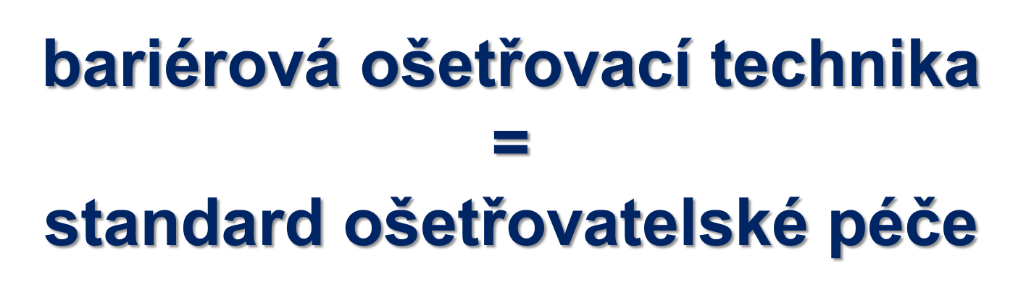

Slide 20

Na co si dát pozor, …
Dezinfekce
Dekontaminace nástrojů a pomůcek
Sterilizace
Dodržování zásad asepse
Manipulace s prádlem
Manipulace s odpadem
Úklid

Slide 21
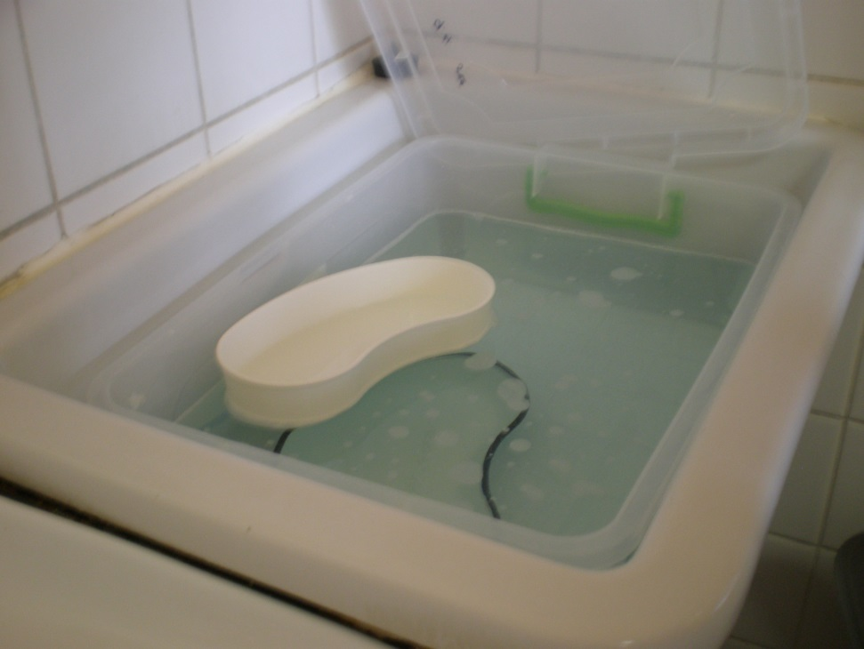

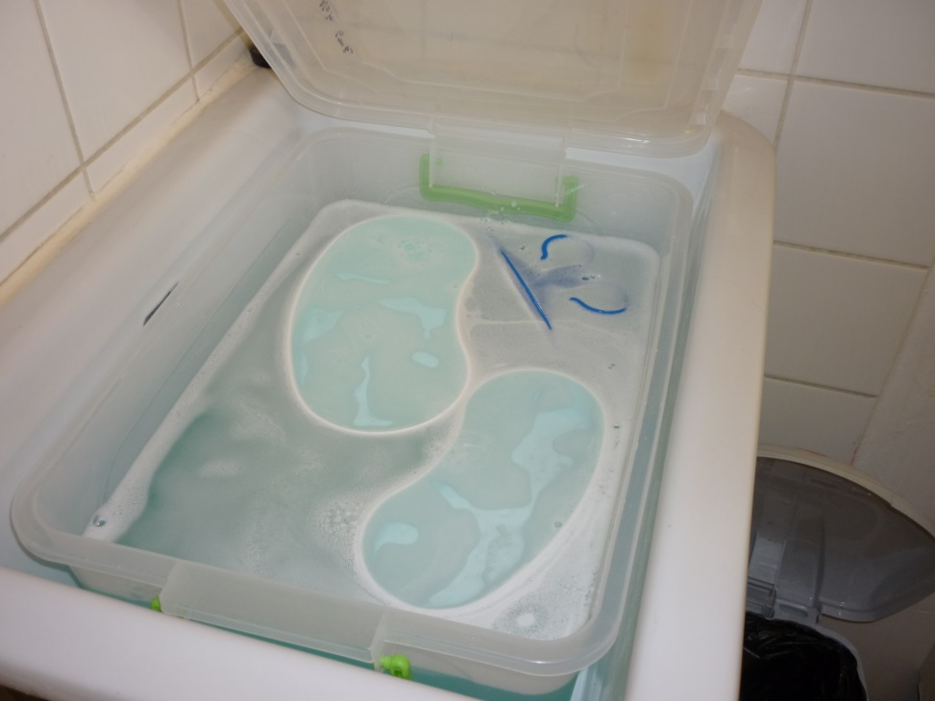

Dezinfekce, dekontaminace nástrojů a pomůcek

Slide 22
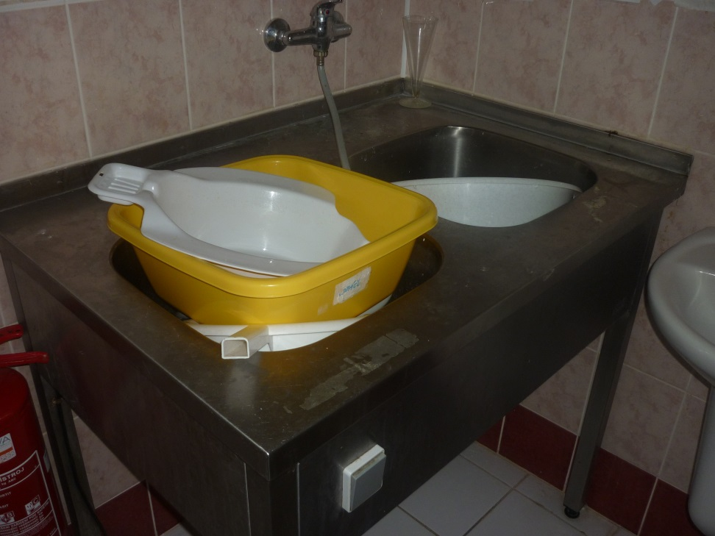
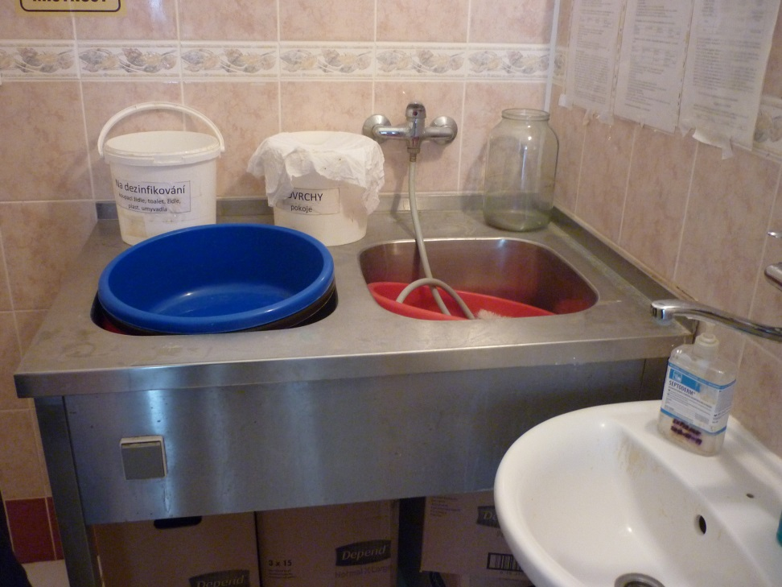
pomůcky pro osobní hygienu

Slide 23

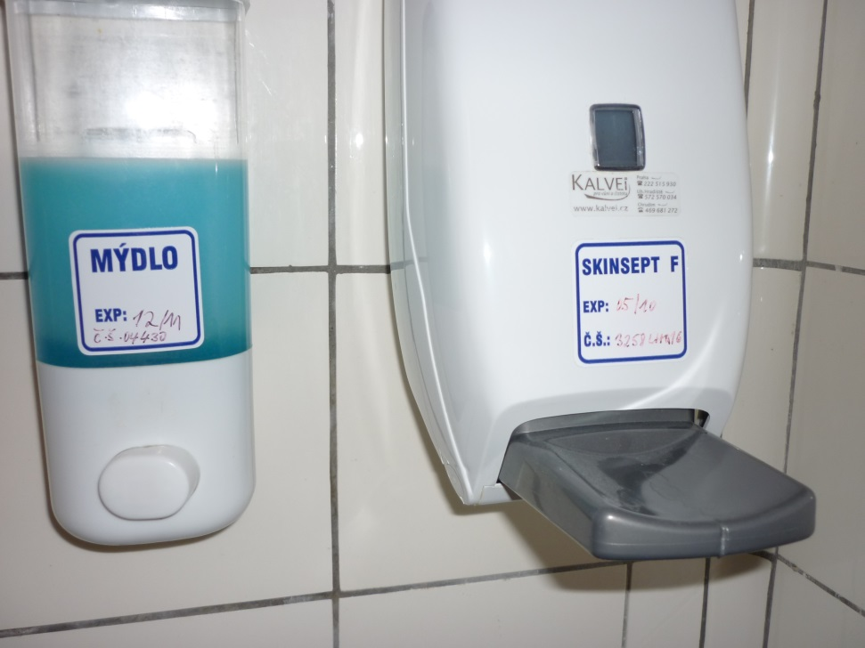
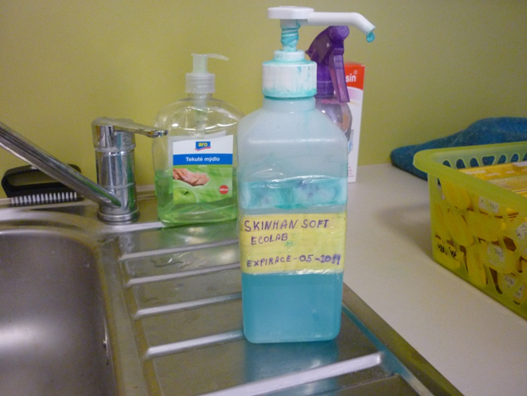
Dodržování zásad asepse

Slide 24

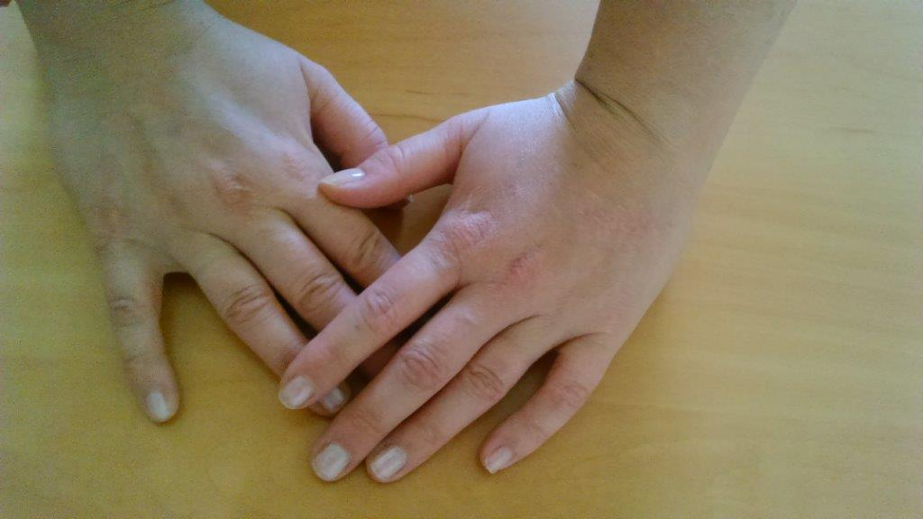

Slide 25
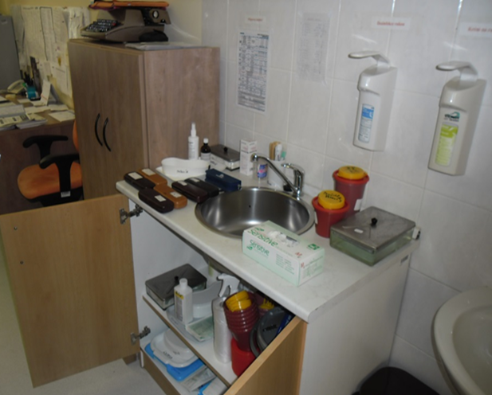
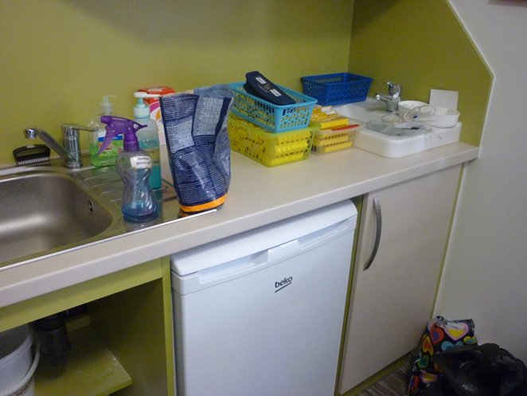
pracovní plochy dle účelu využití

Slide 26
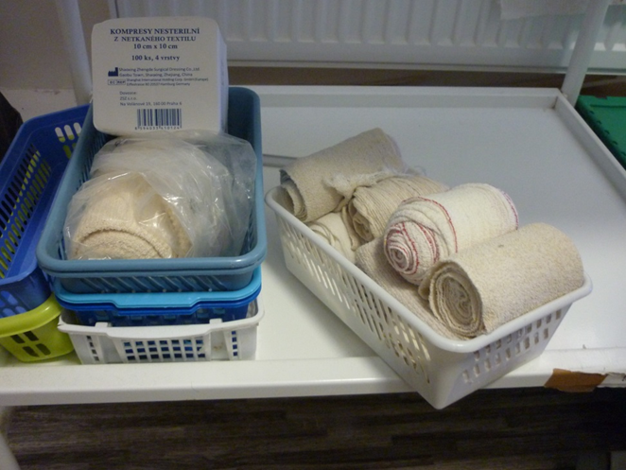
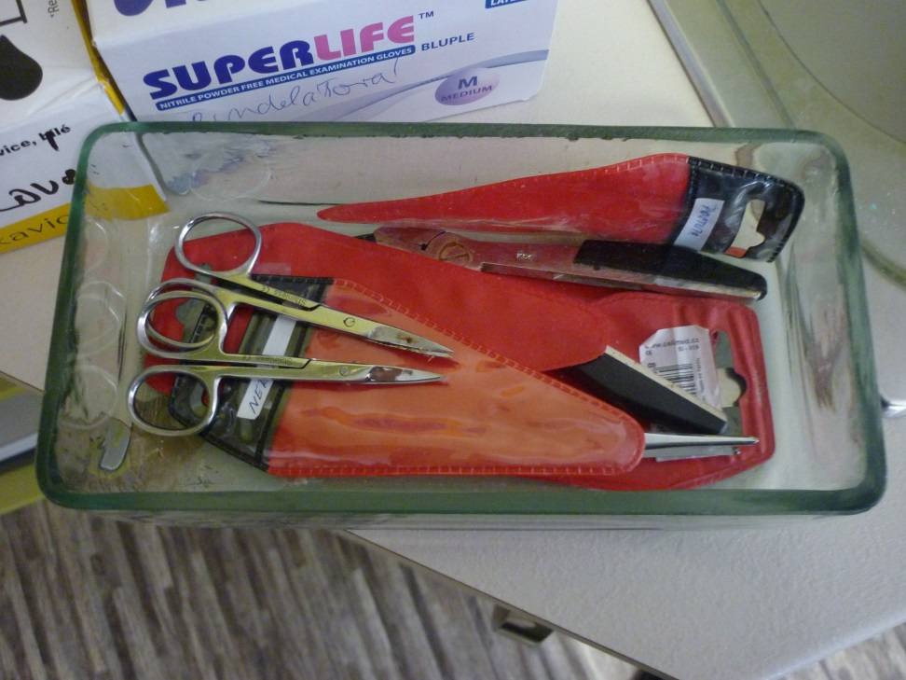
individualizace pomůcek

Slide 27
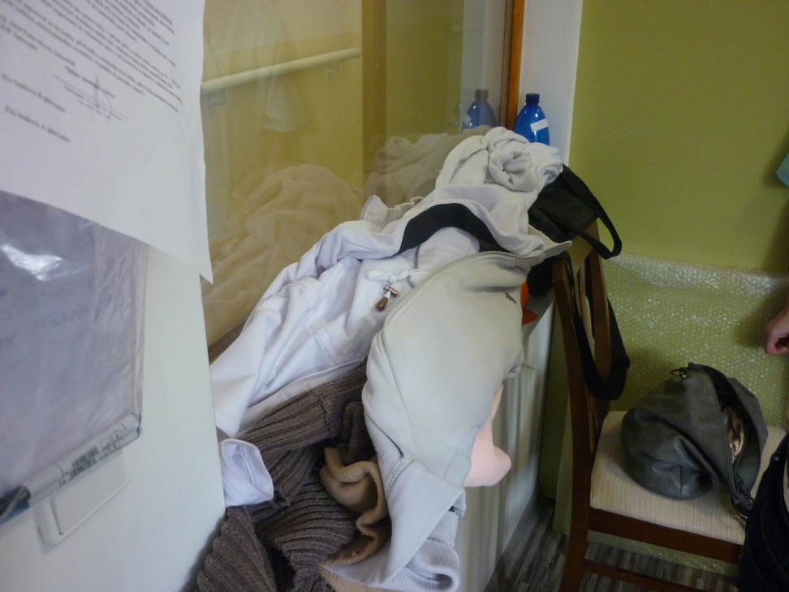
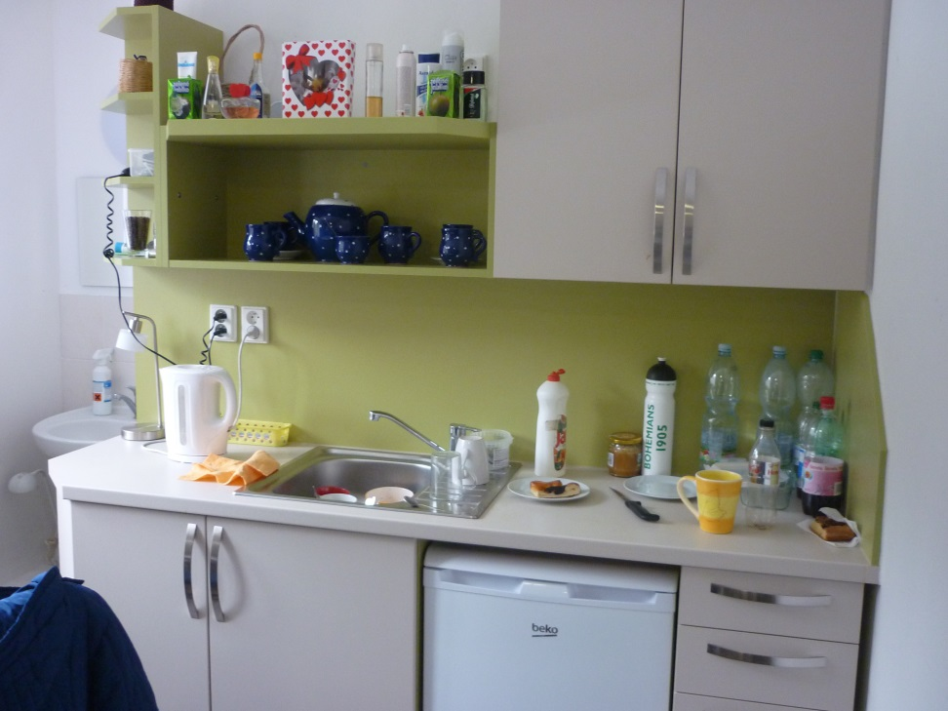
osobní hygiena zaměstnanců

Slide 28
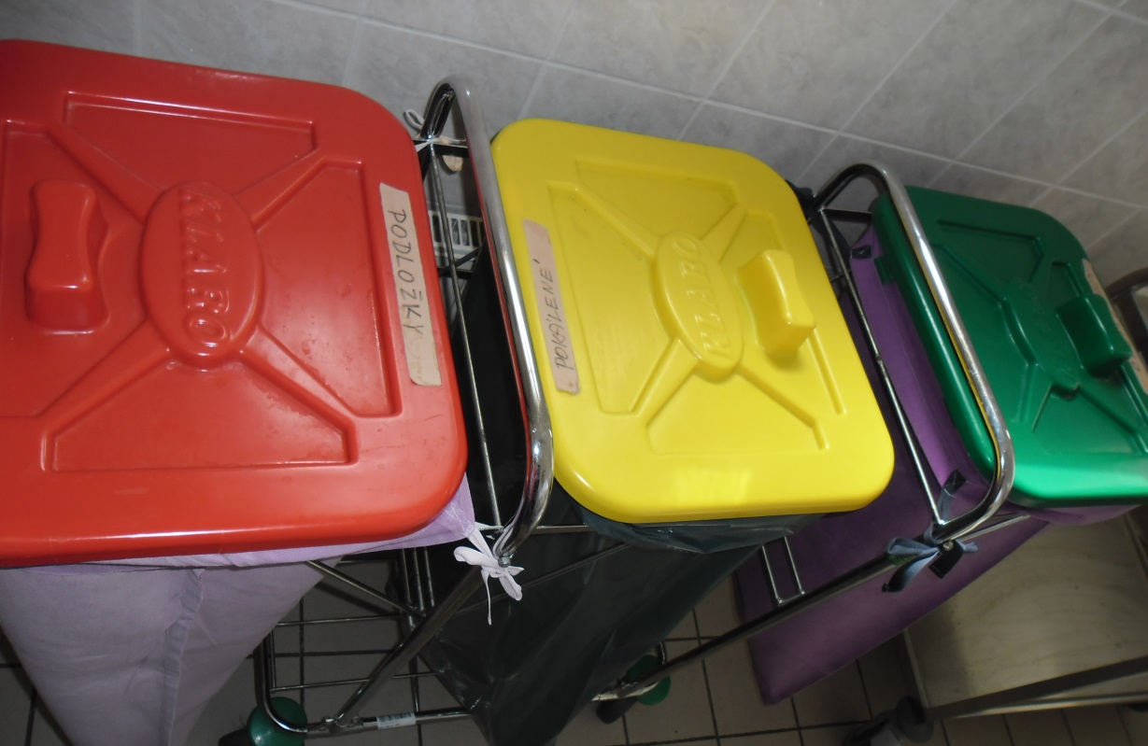
Manipulace s prádlem
Prádlo infekční = jakékoliv prádlo kontaminované biologickým materiálem !!!!

Slide 29
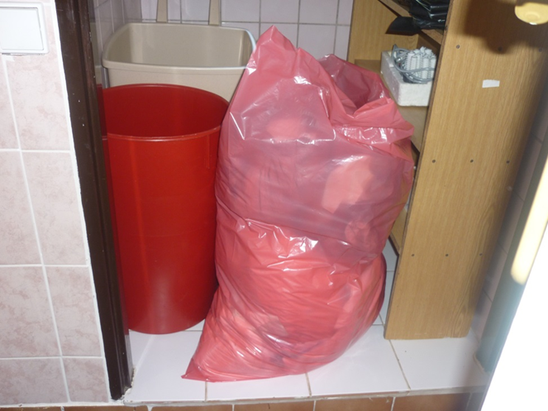
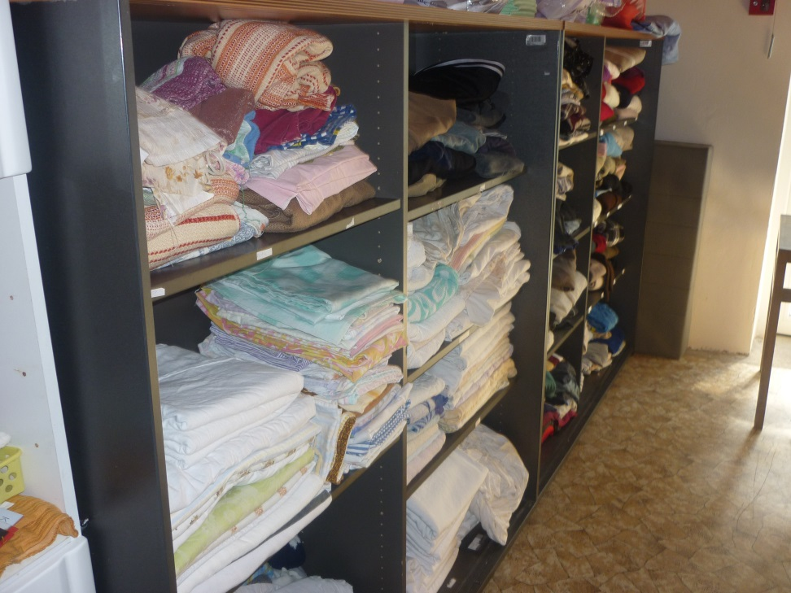

Slide 30
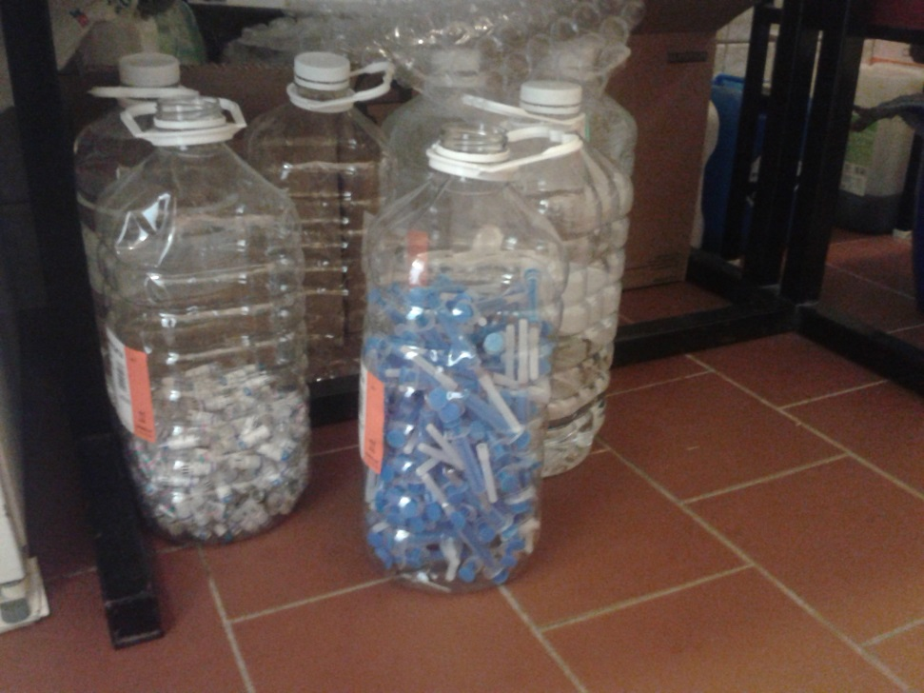
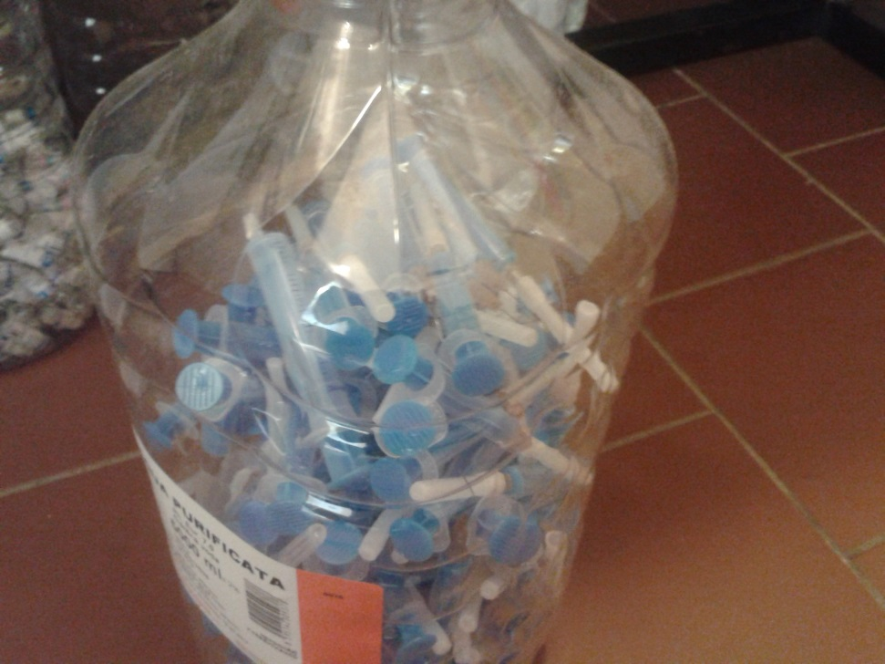
použití vhodného obalu

Slide 31
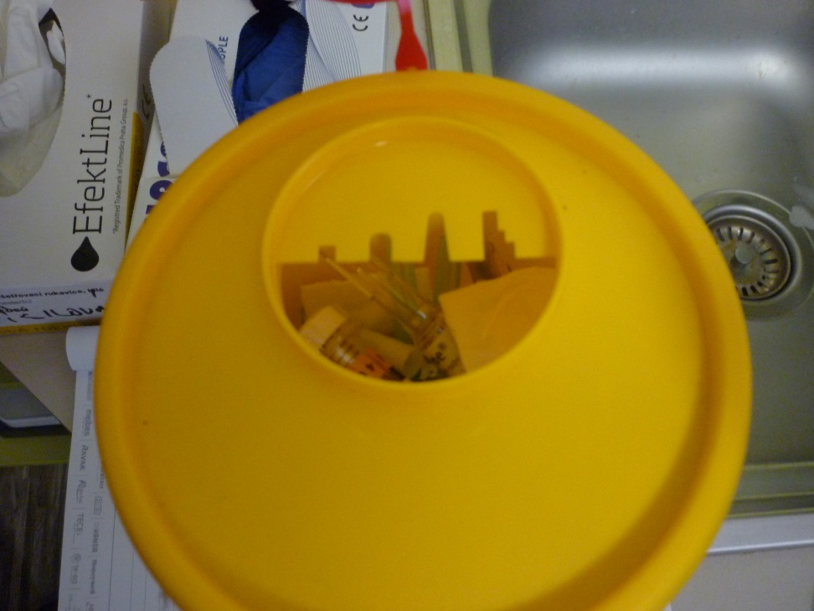
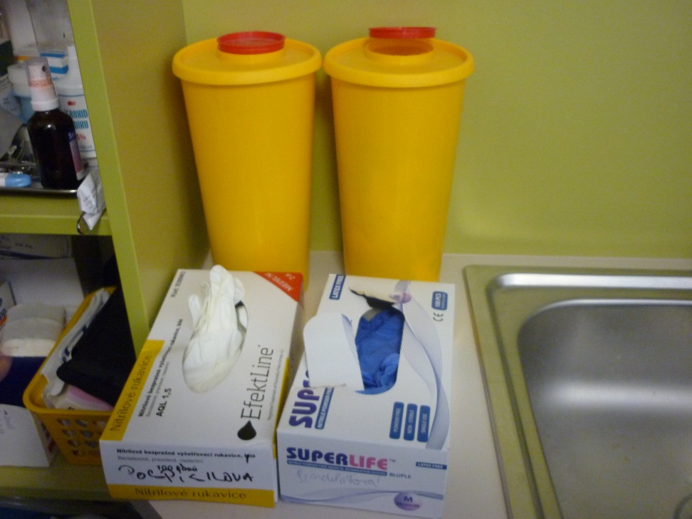
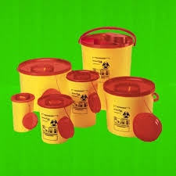

Slide 32

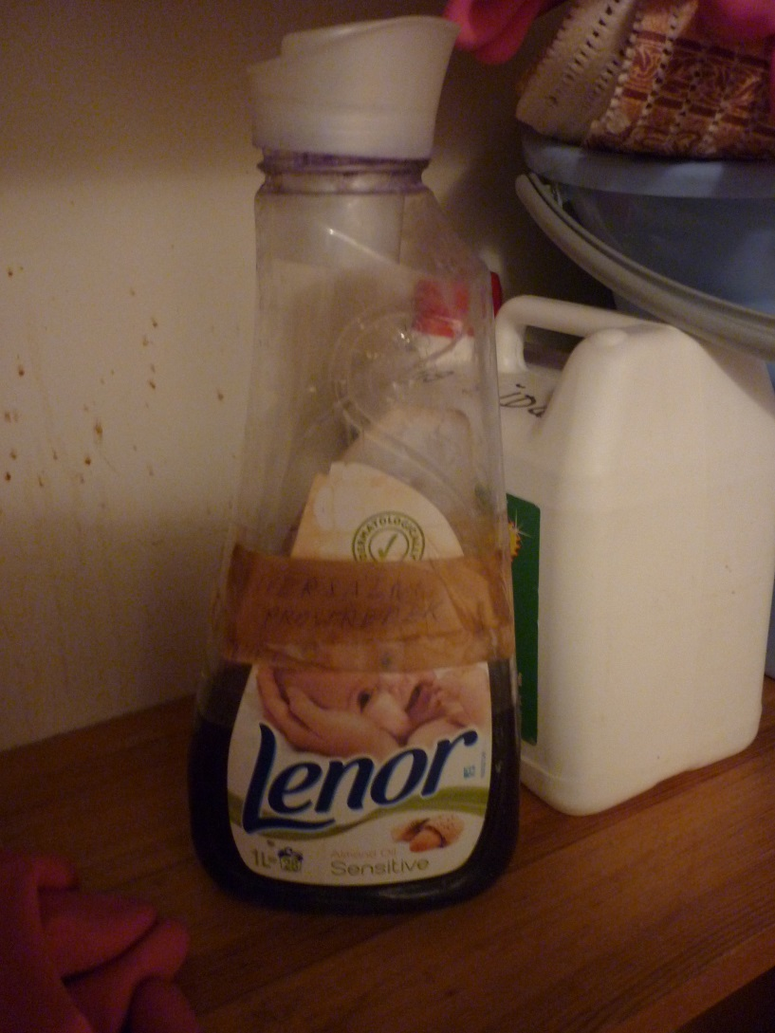
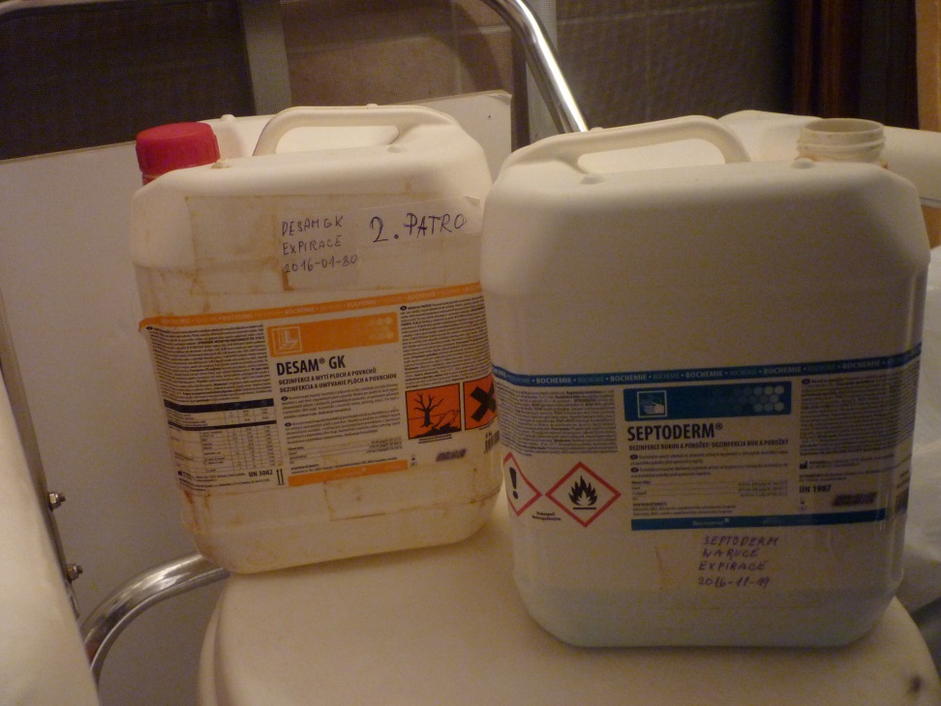

Úklid

Slide 33
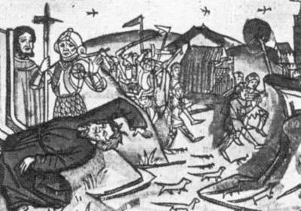
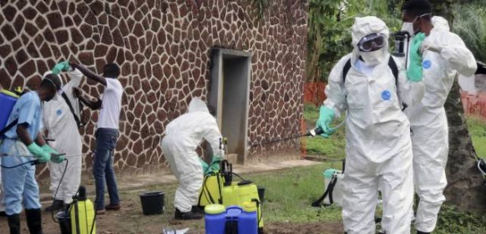
Postup při zvýšeném výskytu onemocnění
hlásit událost na příslušnou hygienickou stanici
zajistit odběr biologického materiálu
stanovit protiepidemická opatření
kontrola dodržování těchto opatření
OOPP (dostupnost, zásoby, používání)

Slide 34

Děkuji za pozornost.

